Slide 1

Design van een neuraal netwerk voor aanbevelingen van restaurants op basis van gelabelde en tekstuele data
Arnoud De Jonge & Arno Vermote
Promotor: prof. dr. ir. Toon De Pessemier

Slide 2
Inhoudsopgave
Introductie
Thesisonderwerp
Dataset
State-of-the-arttechnieken en uitdagingen
Eigen onderzoek
Planning

Slide 3
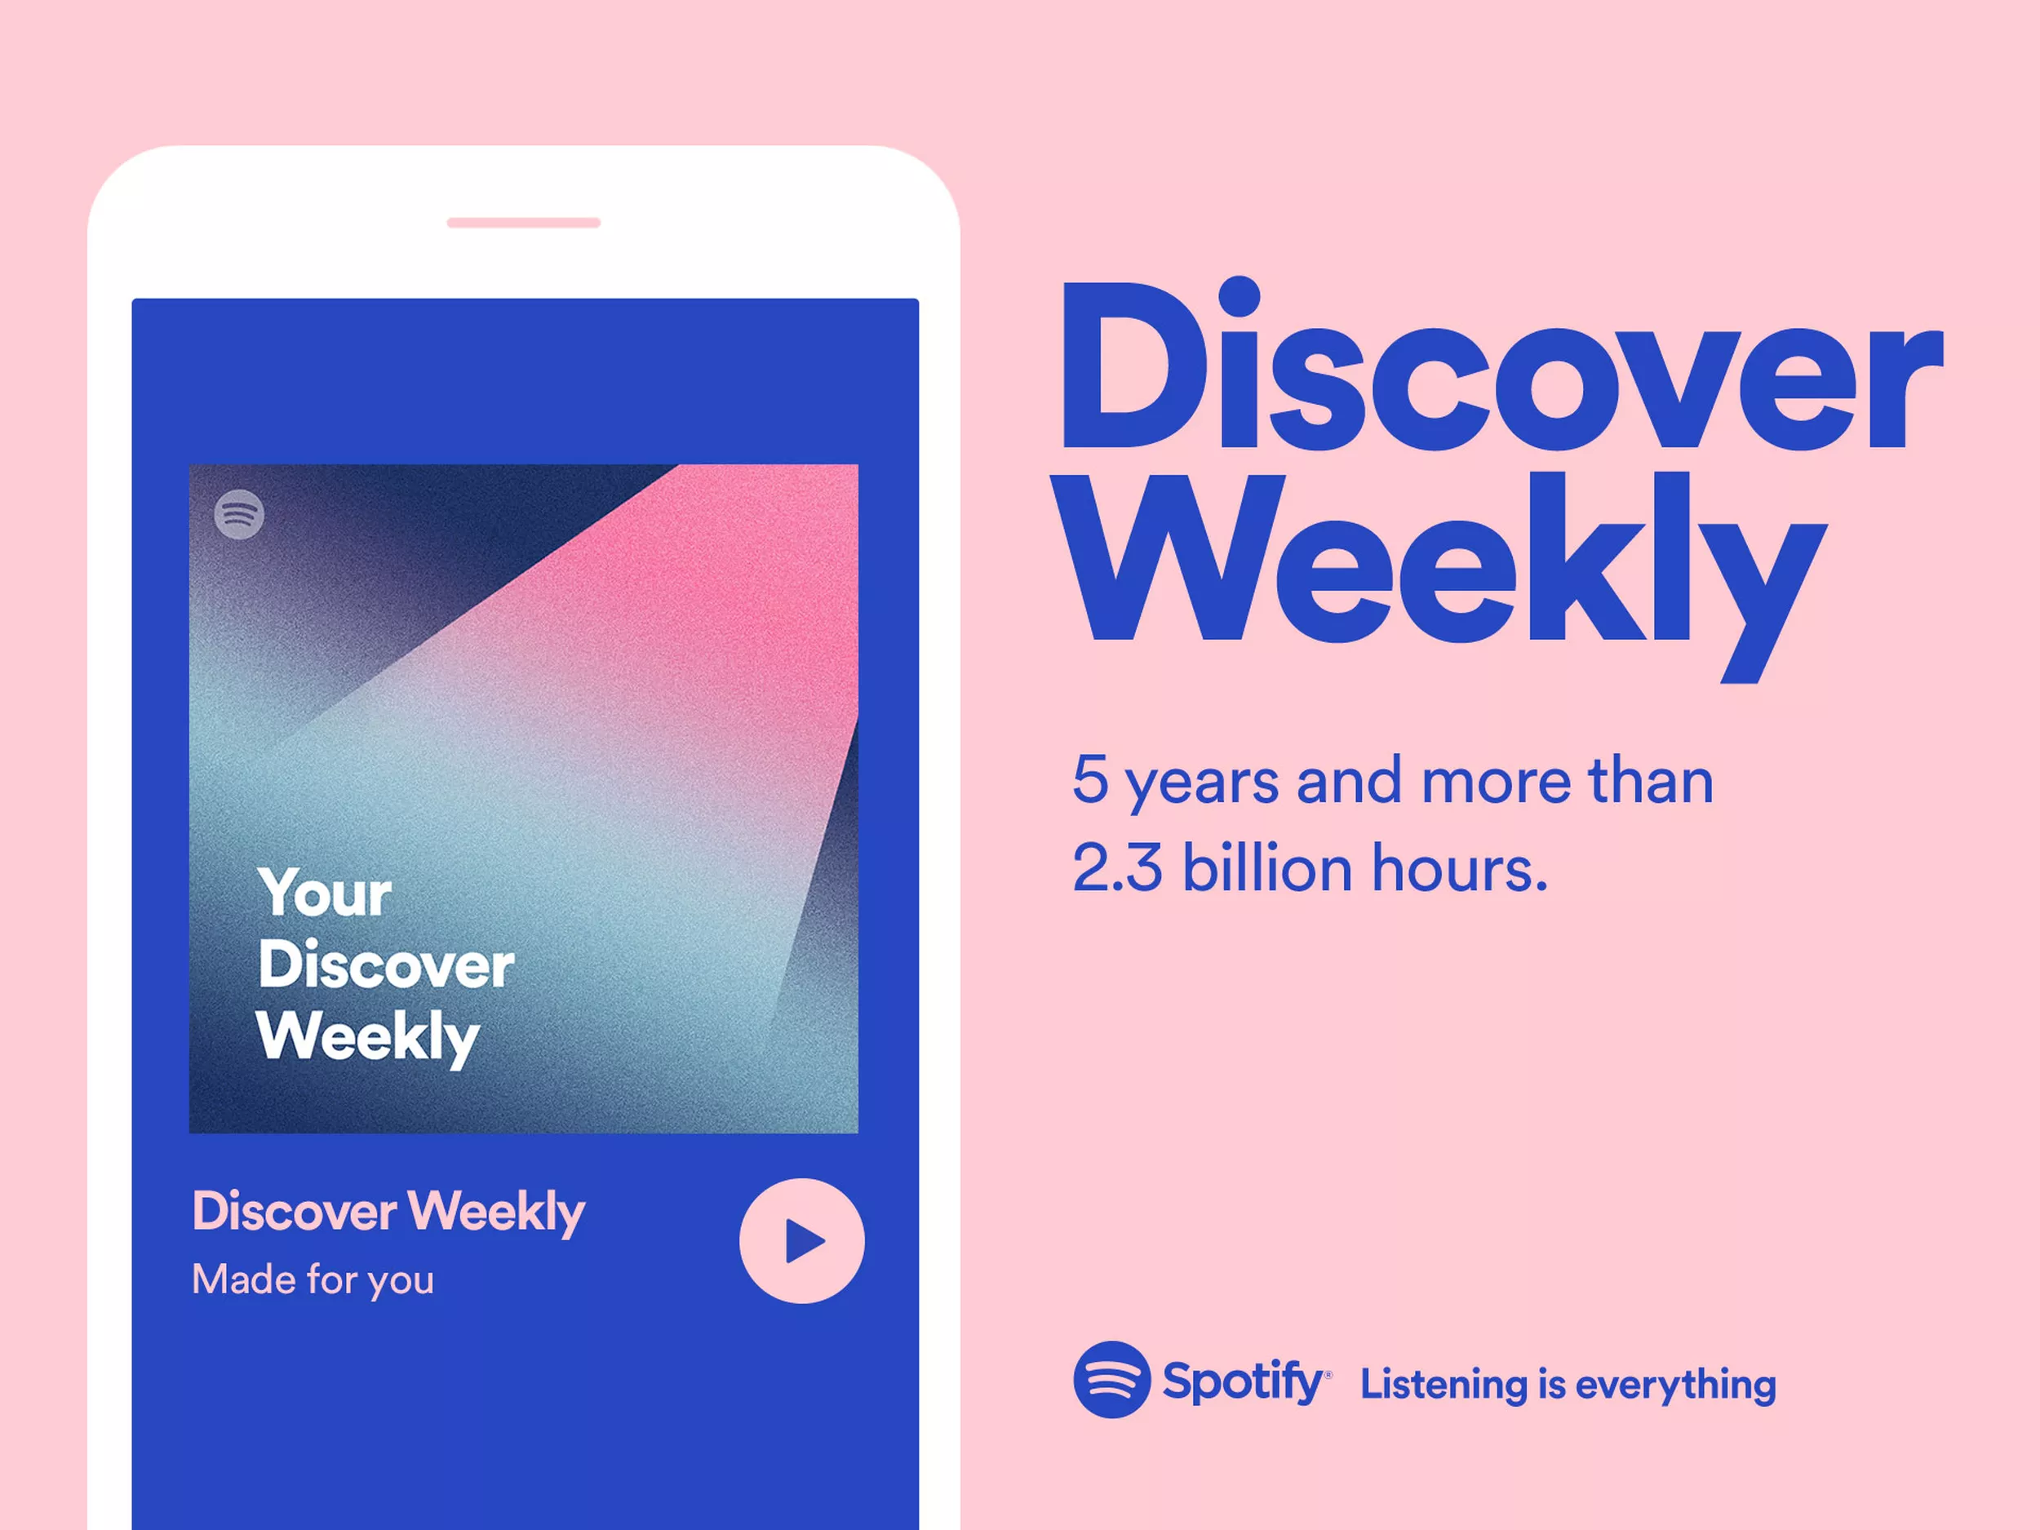
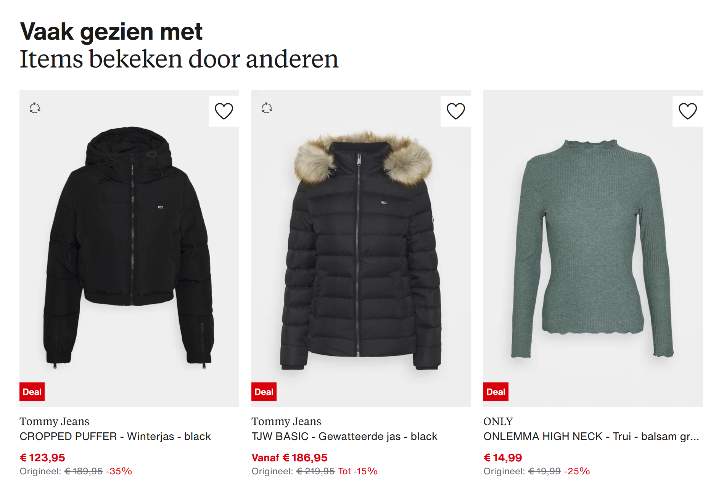
Introductie
Aanbevelingssystemen
Helpen bij kiezen
Long-tail items
Commerciële waarde
[6]

Slide 4

Thesisonderwerp
Weinig algoritmen die tekst gebruiken om labels te versterken
---> Nieuw DNN algoritme met betere score dan State-of-the-art modellen
Aantal sterren
Geschreven reviews

Slide 5

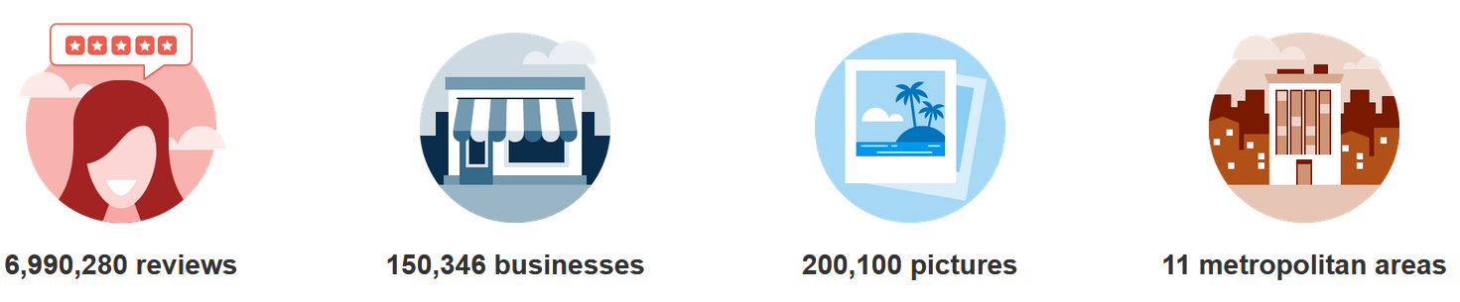
Yelp Open Dataset
JSON voor Business, Review en User
[8]

Slide 6
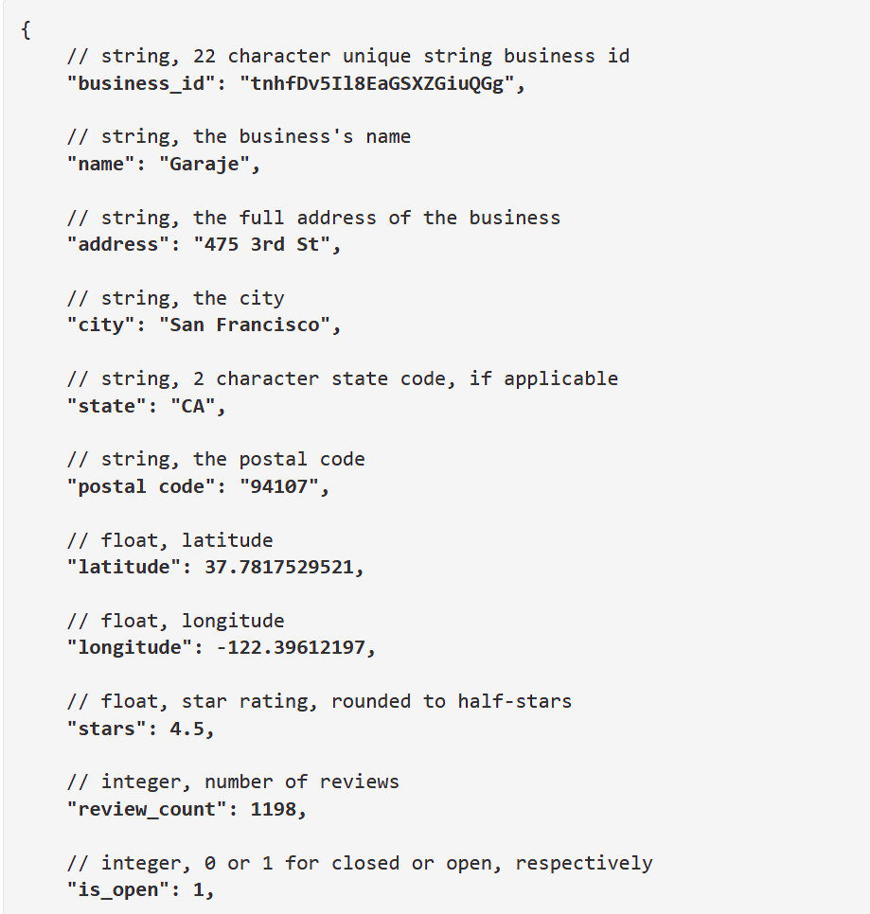
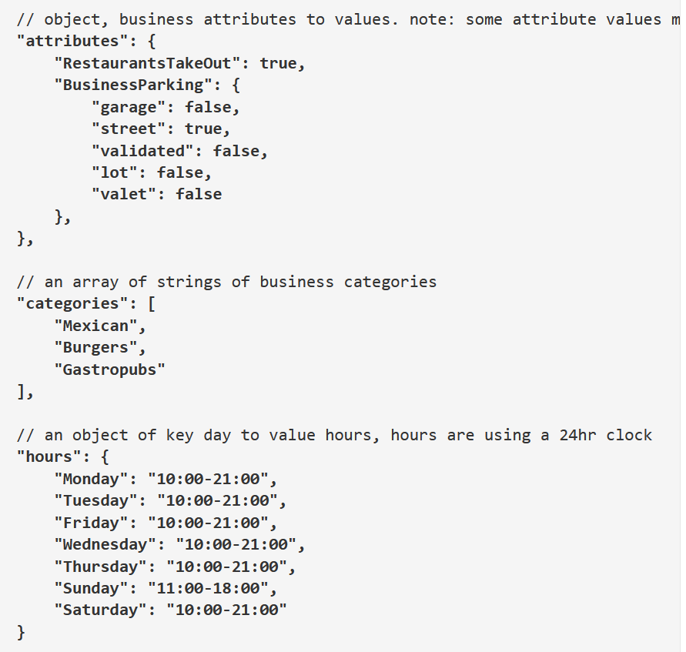
Yelp Open Dataset - Business
Business.json

Slide 7
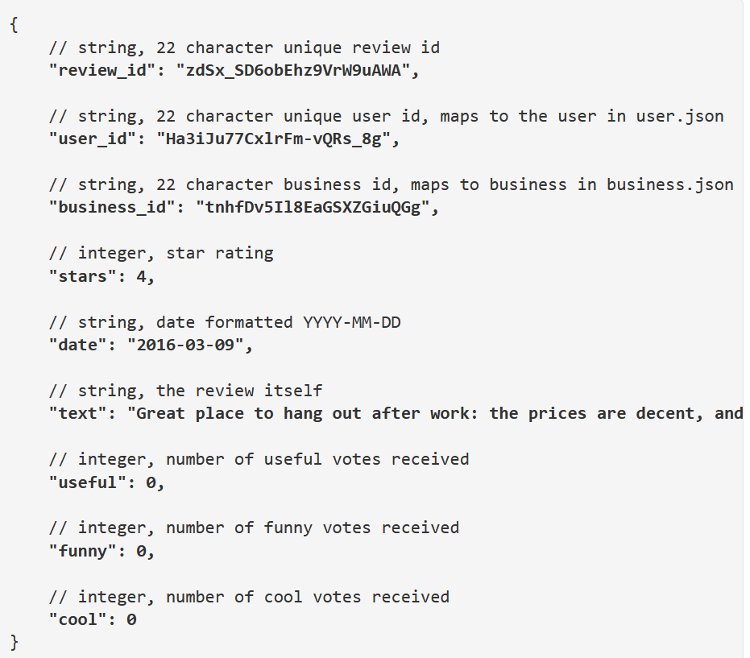
Yelp Open Dataset - Review
Review.json
filter -->
Notes:
We kunnen eventueel een cut-off onderzoeken indien niet voldoende useful, maar dat wordt moeilijk aangezien in de dataset voor kleinere restaurants vaak amper ‘useful’ wordt aangeduid

Slide 8
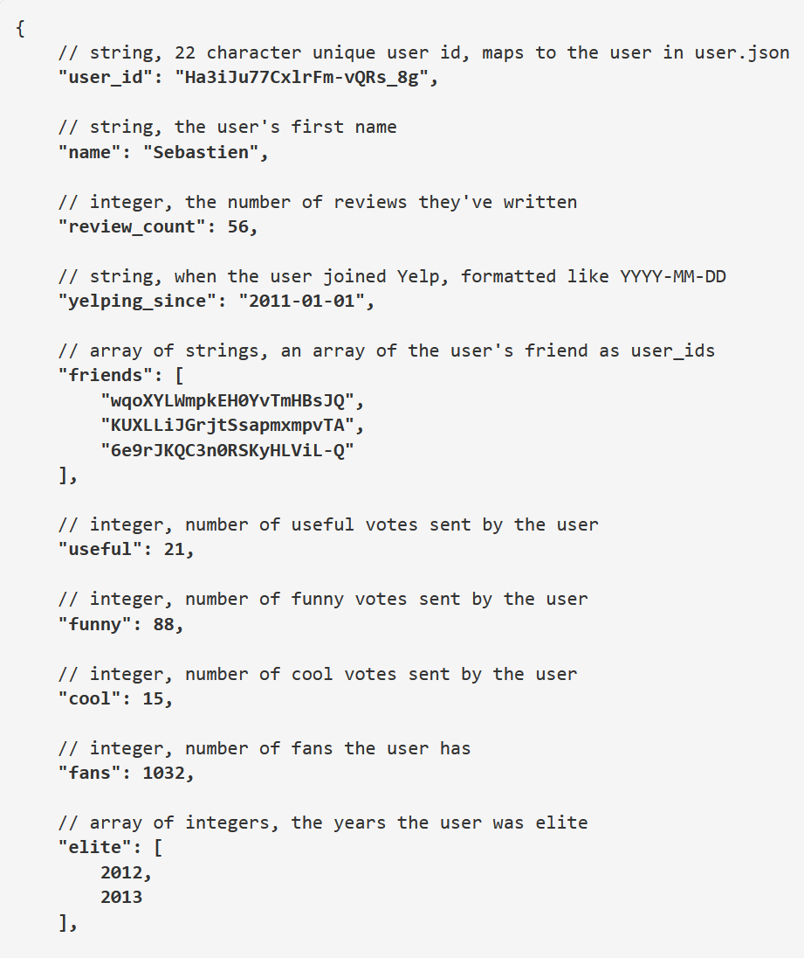
Yelp Open Dataset - user
User.json
extra gewicht -->
Notes:
Hier kunnen we extra gewicht toekennen aan gebruikers die veel fans hebben, maw ‘trusted reviews’. Dit is een extra hyperparameter die we zullen onderzoeken

Slide 9
State-of-the-arttechnieken

Slide 10
Traditionele technieken voor aanbevelingen
Content-Based filtering (CB)
Gebaseerd op de labels van de items
Keuken
Prijs
…
Collaborative filtering (CF)
Gebaseerd op vergelijkbare users of items
Bvb: users met grote overlap van reviews voor items
[6]

Slide 11
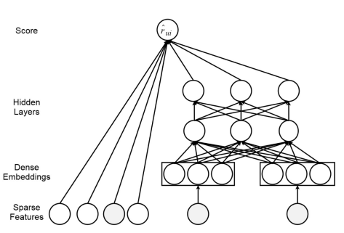
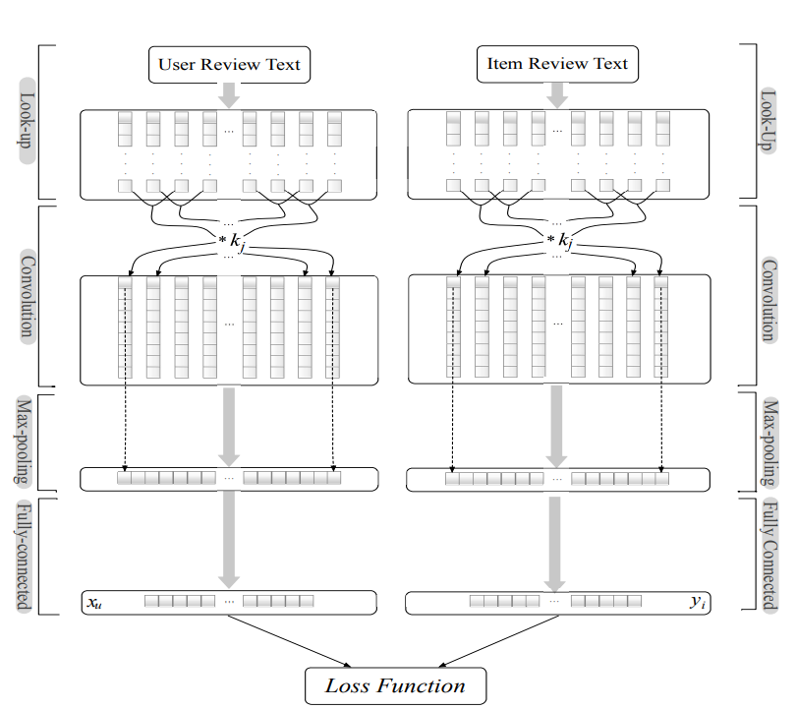
Deep Learning-technieken voor aanbevelingen
Feature learning met MLP
Wide & Deep Learning
Feature learning met CNN
DeepCoNN, NARRE
[1, 2, 9]

Slide 12
Hybride technieken voor aanbevelingen
Combinatie van technieken
Specifieke nadelen omzeilen
Toegepast op specifieke datasets voor specifieke problemen
[6]
Notes:
Collaborative Filtering heeft cold-start probleem: omzeilen
Combinatie van Collaborative filtering en Content-based combineert ook informatie van

Slide 13

Traditionele technieken vs deep learning
Traditioneel | Deep Learning
Interpretable | Black Box
Beter voor kleine dataset | Beter voor grote dataset
Robust | Re-tuning voor nieuwe datasets
Enkel gelabelde data | Ook ongestructureerde data

Slide 14
Uitdagingen bij aanbevelingen
Serendipity
Evaluatie
Metriek optimaliseren ≠ Goede resultaten
Cold start probleem
Niet genoeg data voor gebruiker
Context
“Gisteren nog maar Italiaans gegeten”
Notes:
Serendipity: ik wil verrast worden door de recsys
Evaluatie: Als ik 1x mcdonalds een goede review geef, dan wil ik niet dat alle mcdonalds uit de buurt mij aangeraden worden
Aangezien we een lijst van resultaten willen geven (bvb. Top 5), lijkt NDCG hier het beste voor. (Normalised Discounted Cumulative Gain)
Hoe goed ieder item in de lijst is opgeteld, waarbij latere resultaten in de lijst minder gewicht hebben. Dus: allemaal relevant maar het eerste item het meeste relevant
Idealiter doen we een online bevraging (A-B test) nadat we enkele goede implementaties hebben
Cut-off van cold start problem is een parameter die we kunnen onderzoeken, maar niet gaan kunnen oplossen (zou kunnen door een hybride model, maar doen we dus niet)

Slide 15
NLP: preprocessing pipeline
Standaard implementatie
1
2
3
4
Tokenization naar woorden/zinnen.
Opsplitsen per woord (= token).
Per zin (sentiment analysis)
Verwijderen van stopwoorden.
Woorden met weinig informatie.
Stemming/lemmatization van de woorden.
Naar stam omzetten
Loop = lopen = gelopen
Bigrams/Trigrams
Hogere orde modellen
(Ice), (cream) ≠ (ice, cream)
Vanilla ice cream

Slide 16
NLP: Omzetten naar features
5
Onderzoek:
Hyperparameters
Optimaal taalmodel
Consistent neuraal netwerk
Combinatie taalmodellen
Evaluatie via MLP
Taalmodel toepassen
LDA
Doc2Vec
BERT (sentiment)
…

Slide 17
Latent Dirichlet Allocation (LDA)
Total word count
Algoritme voor topic modelling
Feature vector per review
Onderzoek: Aantal topics + Clustering
word count
LDA Model
Feature Vector
[5]

Slide 18
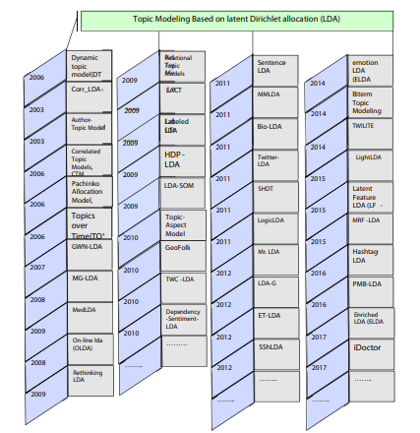
Latent Dirichlet Allocation (LDA)
Verschillende mogelijkheden
“A Biterm Topic Model for Short Texts”
[7]

Slide 19
Word2vec
Woorden naar lagere dimensie
Input
Projectie
Output
Input
Projectie
Output
w(t-2)
w(t-2)
w(t-1)
w(t-1)
w(t)
w(t)
w(t+1)
w(t+1)
w(t+2)
w(t+2)
CBOW (Continuous Bag of Words)
Skip Gram
[4]

Slide 20
Doc2Vec
Input
Projectie
Output
Input
Projectie
Output
DocID
Onderzoek:
Windowgrootte
Vectorgrootte
Algoritme
w(t-2)
w(t-2)
w(t-1)
w(t-1)
w(t)
DocID
w(t+1)
w(t+1)
w(t+2)
w(t+2)
Distributed-Memory Model (~= CBOW)
Distributed Bag-Of-Words Model (~=Skip Gram)
[4]

Slide 21
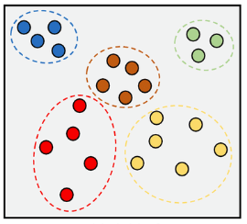
Doc2Vec
Clustering (Unsupervised)
Density based clustering
Hierarchical clustering
…
Vector
Feature vector
One-hot Encoded
Afstand tot clusters

Slide 22
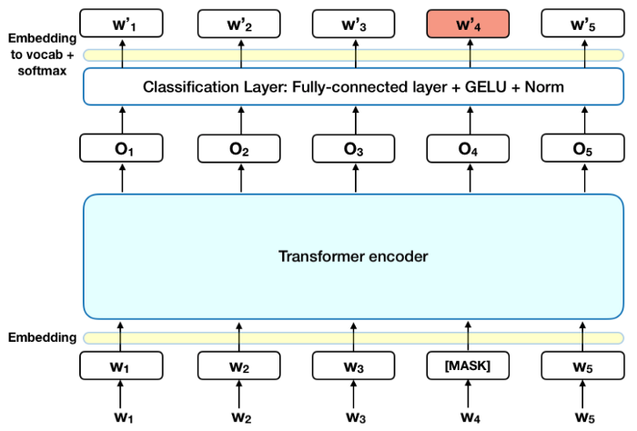
Bidirectional Encoder Representations from Transformers (BERT)
Mask 15%
Predictie Woorden
[3]

Slide 23
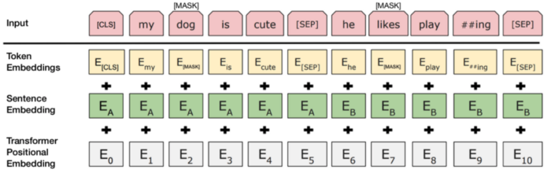
Bidirectional Encoder Representations from Transformers (BERT)
Pretrained model + fine-tuning
Predictie aangrenzende zinnen
Analoog CLS voor sentiment
Zelf labelen
Geen onderzoek
[3]

Slide 24
NLP: pipeline
Input Data: Reviews
NLP preprocessing
Taalmodel toepassen
Analyse en verbeteren
Input features voor neuraal netwerk

Slide 25
NLP in aanbevelingssystemen
Sentiment Analysis van reviews per zin (BERT)
Zin goed/slecht?
Topic extraction per zin (onderzoek)
Welk onderwerp goed/slecht?

Slide 26
Eigen onderzoek

Slide 27
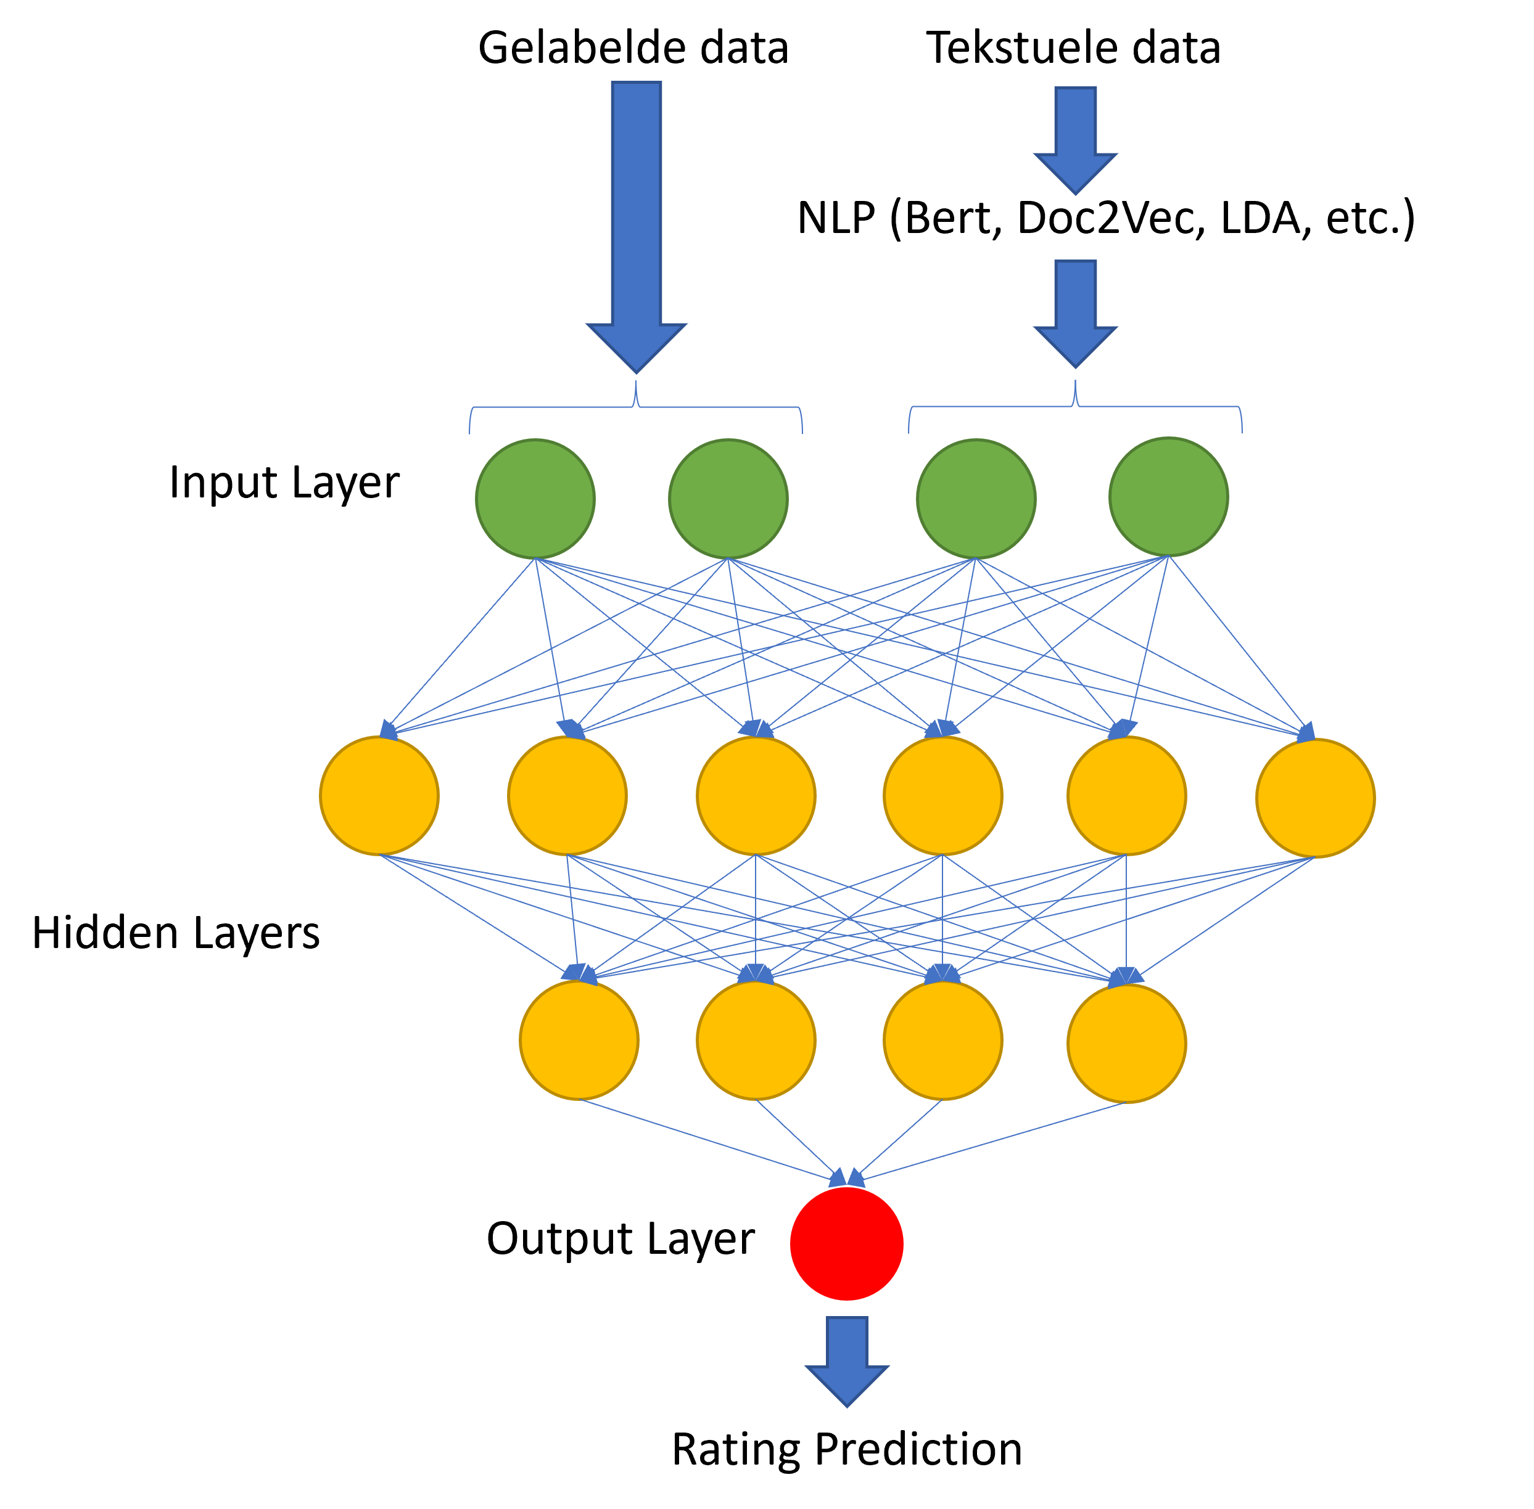
Eigen Onderzoek
Combinatie van gelabelde en tekstuele data
Tekst omzetten naar categorieën (= nieuwe labels)
Samenvoegen met gelabelde data
MLP neuraal netwerk
Output: voorspelling score voor specifiek restaurant
Notes:
Input zou hier specifiek dit zijn:
Van de user: features van de restaurants die die gebruiker reeds gereviewd heeft, dus labels uit dataset en alle tekstuele reviews van die user
Van het gevraagde restaurant: labels uit de dataset en alle reviews voor dat specifieke restaurant

Slide 28



Implementatie
10-Fold Cross Validation
Python 3.11
Keras
gensim

Slide 29
Geplande analyses - nlp
Taalmodellen (LDA/Doc2Vec)
Hyperparameters LDA
Aantal topics (LDA)
Biterm Topic Model
Hyperparameters Doc2Vec
Windowgrootte
Vectorgrootte
Doc2Vec algoritme
Unsupervised learning algoritme (clustering)
Optimaal taalmodel (combinatie mogelijk)
Evaluatie via MLP

Slide 30
Geplande analyses - MLP
# hidden layers
# neurons
Activatiefuncties
Grootte dataset
Invloed van tekstuele data
Waarom?
Notes:
We controleren het effect van verschillende parameters op de uiteindelijke rating prediction

Slide 31
Geplande analyses - GEHEEL
Vergelijking met traditionele methoden
CF
CB
Vergelijking met Deep Learning modellen
DeepCoNN
Wide & Deep Learning
Notes:
Van deze andere modellen is een implementatie beschikbaar op Github

Slide 32
Planning
Datum | Arnoud | Arno
06/02 | BERT, LDA, Doc2Vec basisimplementatie | Data-analyse, MLP basisimplementatie, enkel met labels
20/02 | Integratie NLP + DNN | Analyses MLP, bevindingen noteren
06/03 | Parametertuning en vergelijking NLP, bevindingen noteren | Andere NN onderzoeken, zoals LSTM
20/03 | Analyses met eindresultaat
03/04 | Begin schrijven thesis | Begin schrijven
17/04
01/05 | Vergelijking met andere algoritmen
15/05 | Online test
29/05
Notes:
Dingen die we reeds gedaan hebben:
Origineel onderwerp “Machine learning for recommender systems” omvormen tot een concreet onderwerp
Literatuurstudie, waarbij we onderzochten wat al bestond en wat nieuw was. Hieruit leerden we dat er weinig onderzoek is naar combinaties van labels en tekst.
Scope verder afbakenen, door domein te kiezen (restaurants), bijhorende dataset te vinden
Korte analyse van dataset, waarbij we al eens verkennend gekeken hebben naar eigenschappen (hoofdzakelijk die ‘useful’ tag bij reviews)
Architectuur van het volledige netwerk uitdokteren, waarbij we uitzoeken hoe we de tekst kunnen combineren met de labels
Onze plannen aftoetsen bij onze promotor, Prof. De Pessemier

Slide 33
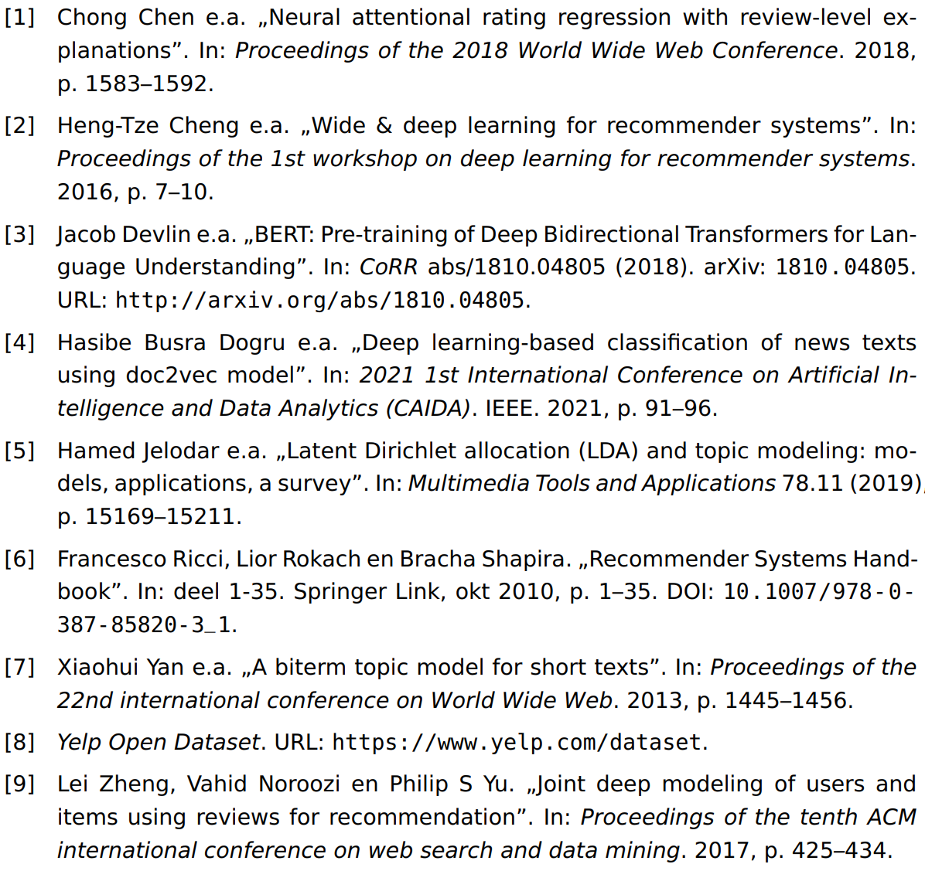
Bronnen

Slide 34
NLP (BERT)

